Slide 1
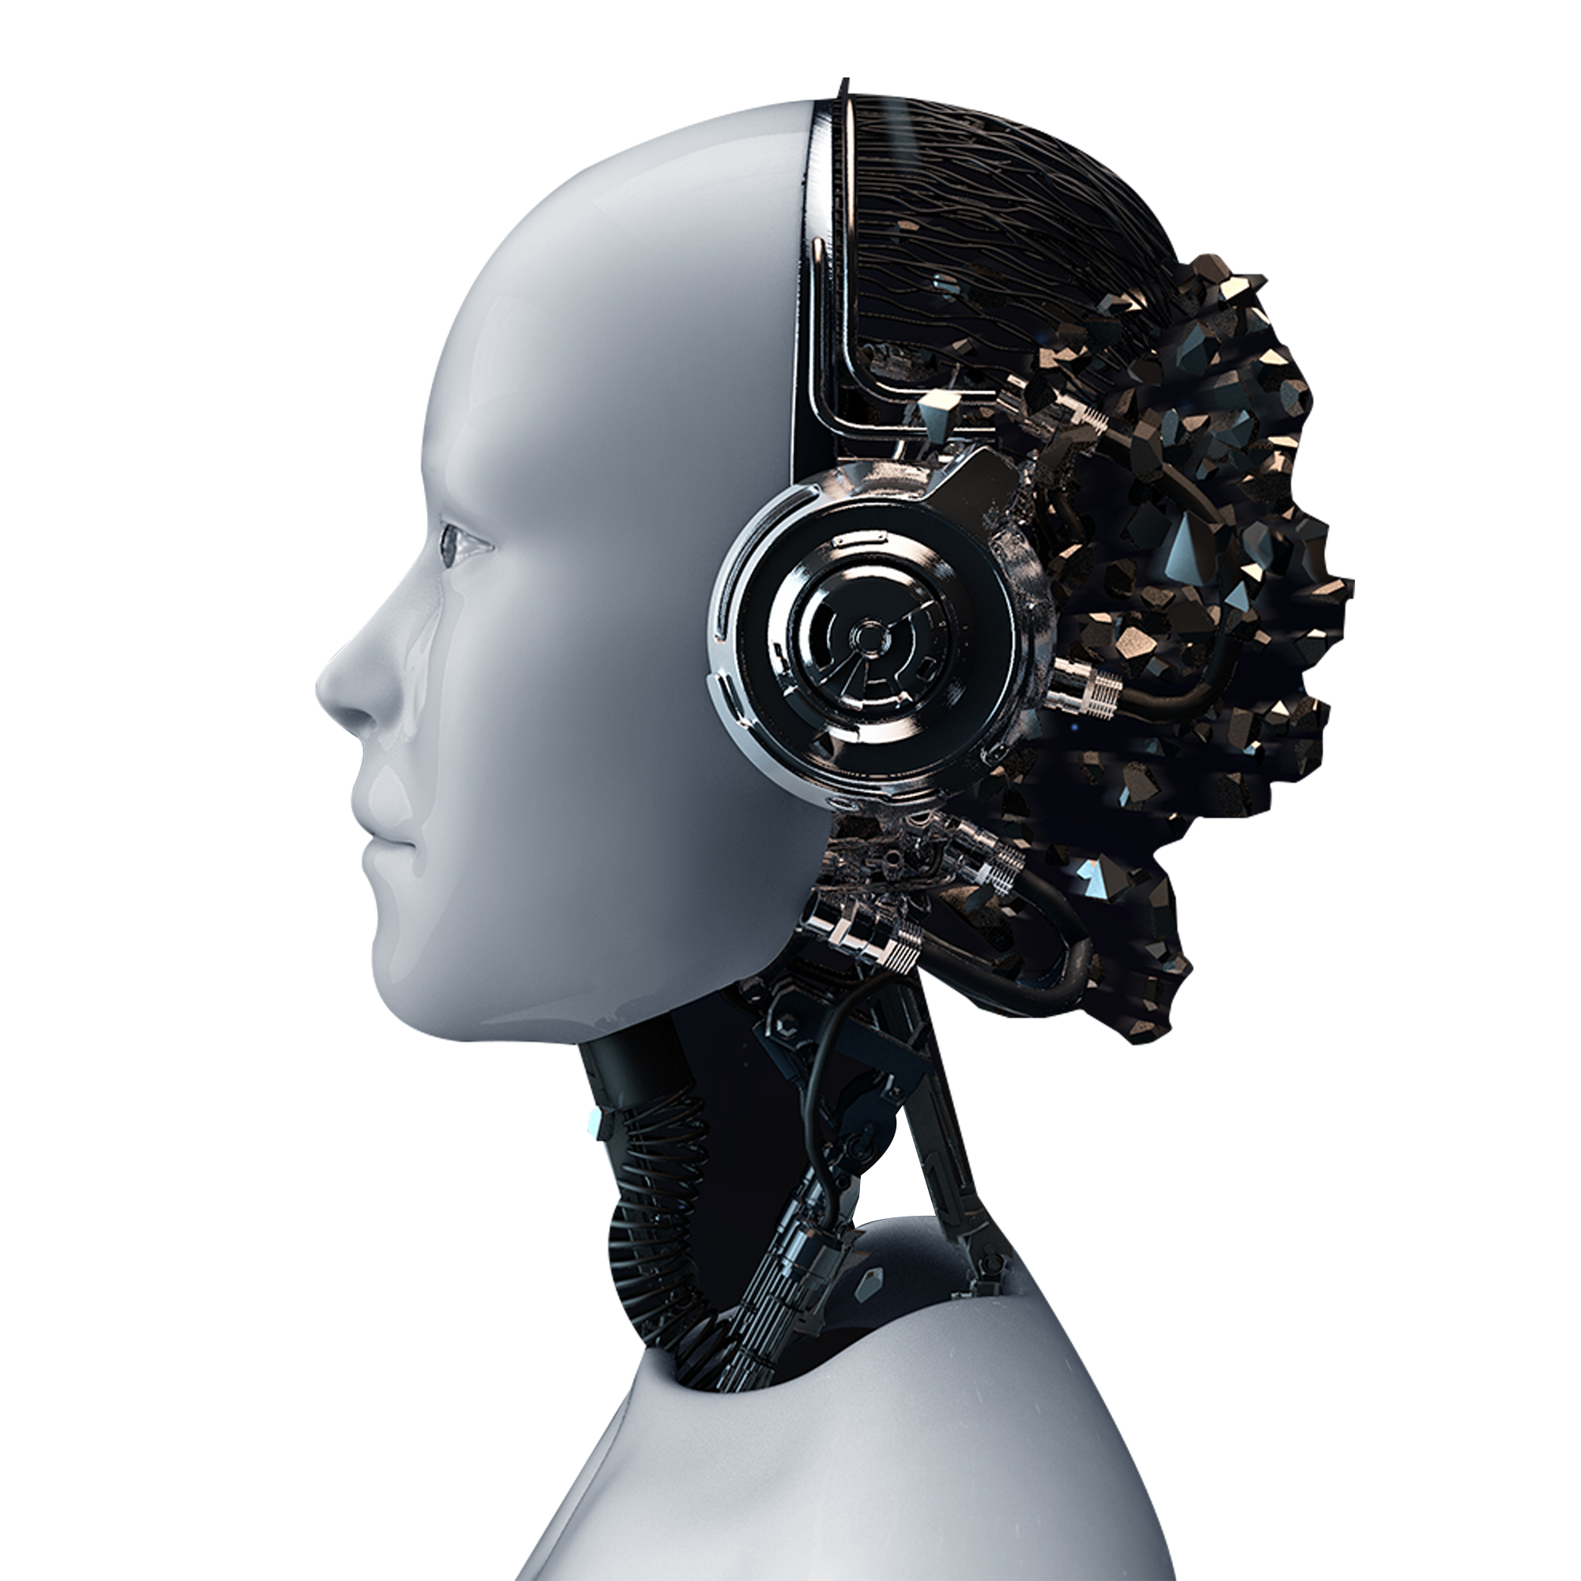
人工智能带领人类
从信息社会迈向智能社会
制作人：阿燊
汇报人：阿燊

Slide 2
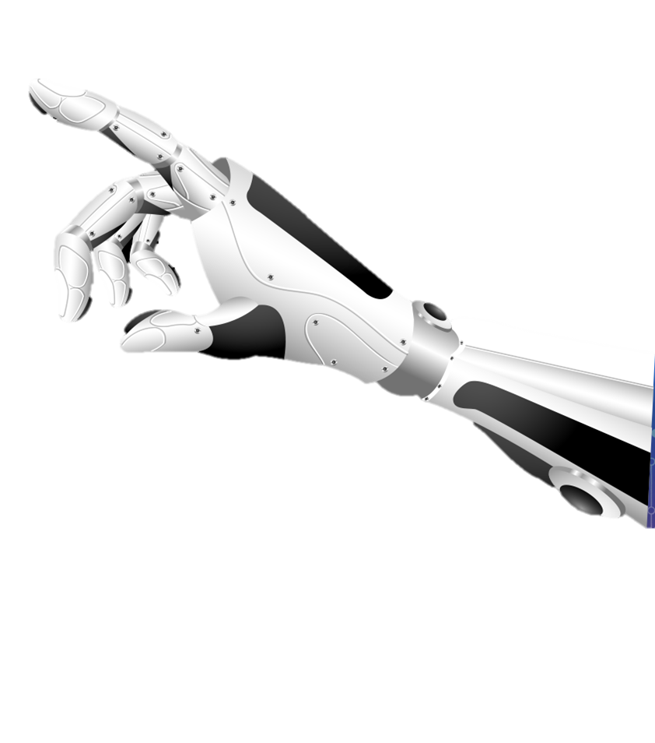
人工智能定义及研究
01
人工智能的发展阶段
02
目 录
人工智能发展的基本思想和技术路径
03
CONTENTS
机器学习是未来方向
将人类从重复性劳动中解放出来
04

Slide 3
01
人工智能定义及研究
PART01

Slide 4
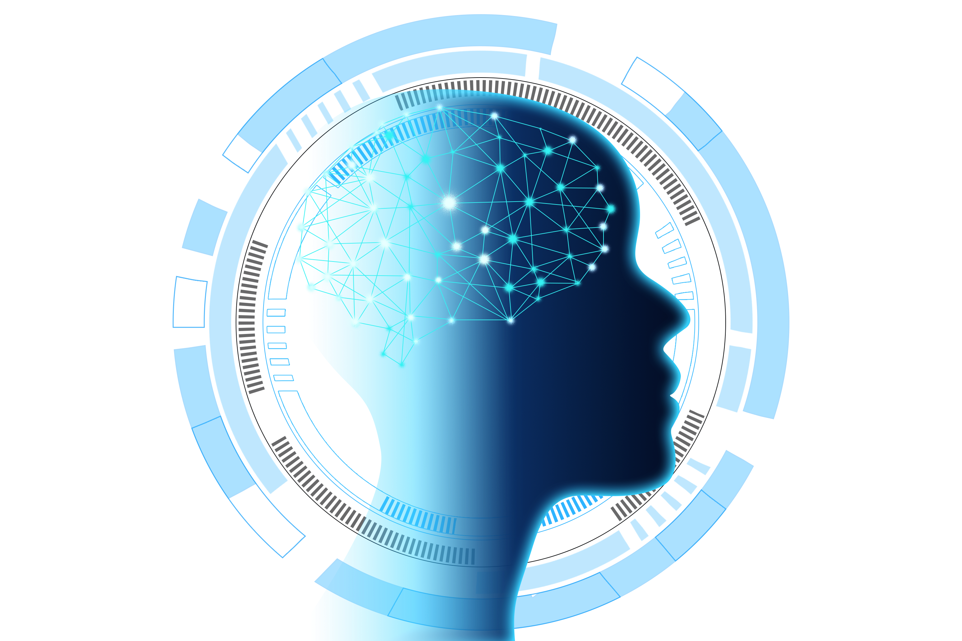
人工智能定义及研究
PART01
人工智能的定义可以分为两部分，即“人工”和“智能”。“人工”比较好理解，争议性也不大。
有时我们会要考虑什么是人力所能及制造的，或者人自身的智能程度有没有高到可以创造人工智能的地步，等等。但总的来说，“人工系统”就是通常意义下的人工系统。

Slide 5
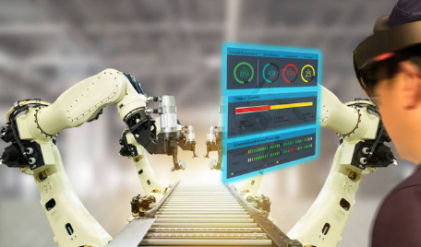
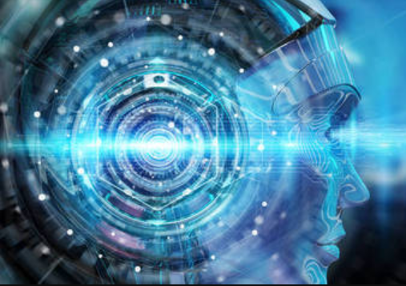
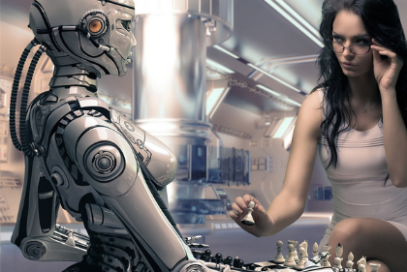
人工智能定义及研究
PART01
关于什么是“智能”?
02
03
01
人工智能是计算机学科的一个分支，二十世纪七十年代以来被称为世界三大尖端技术之一（空间技术、能源技术、人工智能）。
人工智能是研究使计算机来模拟人的某些思维过程和智能行为的学科，主要包括计算机实现智能的原理、制造类似于人脑智能的计算机，使计算机能实现更高层次的应用。
人工智能是关于知识的学科――怎样表示知识以及怎样获得知识并使用知识的科学

Slide 6
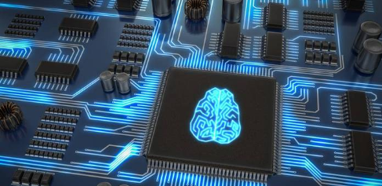
人工智能定义及研究
PART01
人工智能的研究价值：
繁重的科学和工程计算本来是要人脑来承担的，如今计算机不但能完成这种计算，而且能够比人脑做得更快、更准确，因此当代人已不再把这种计算看作是“需要人类智能才能完成的复杂任务”，可见复杂工作的定义是随着时代的发展和技术的进步而变化的，人工智能这门科学的具体目标也自然随着时代的变化而发展。它一方面不断获得新的进展，另一方面又转向更有意义、更加困难的目标。

Slide 7
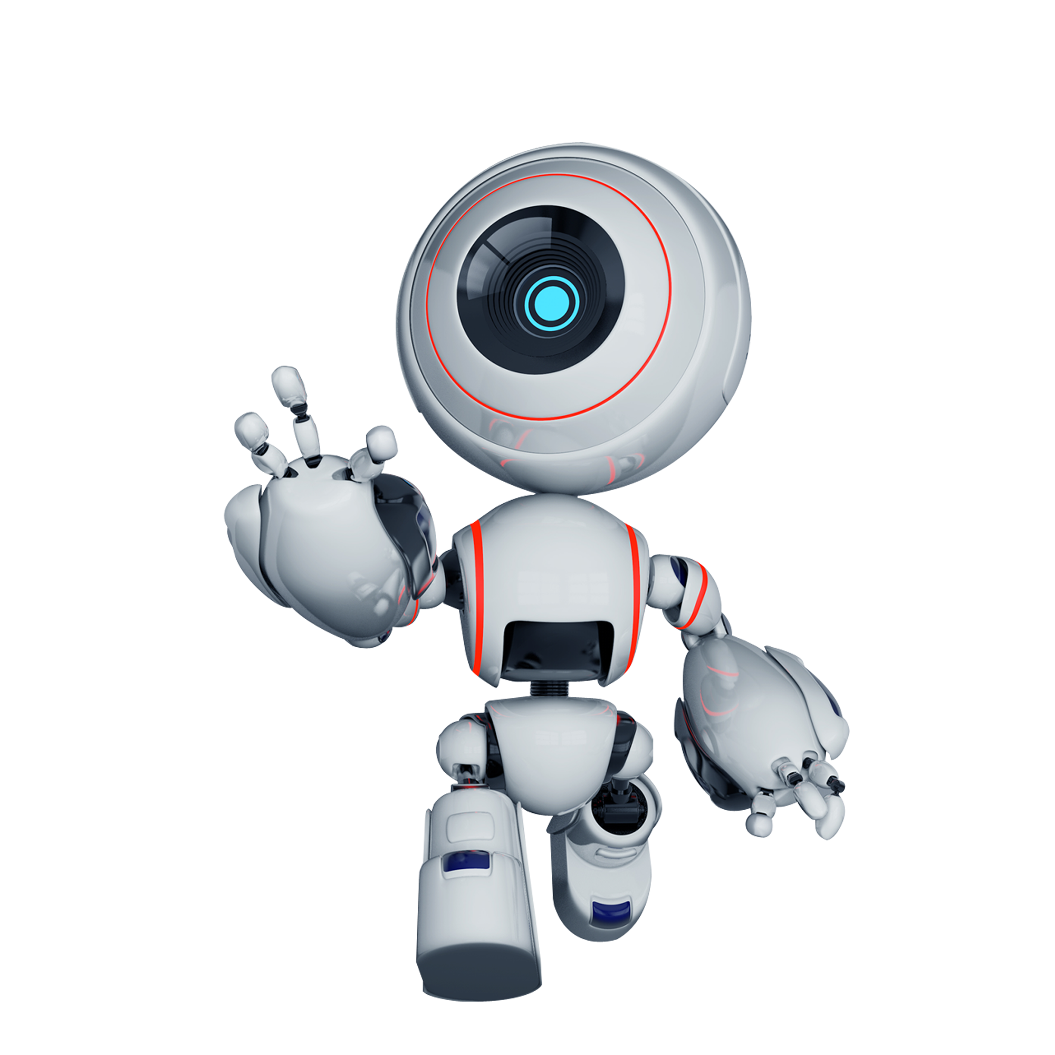
人工智能定义及研究
PART01
“机器学习”的数学基础是“统计学”、“信息论”和“控制论”。
机器学习的特点：
这类“机器学习”对“经验”的依赖性很强。计算机需要不断从解决一类问题的经验中获取知识，学习策略，在遇到类似的问题时，运用经验知识解决问题并积累新的经验，就像普通人一样。我们可以将这样的学习方式称之为“连续型学习”。
经验主义
这类“机器学习”对“经验”的依赖性很强。
创新主义
但人类除了会从经验中学习之外，还会创造，即“跳跃型学习”。
机器学习的壁垒
计算机在学习和“实践”方面难以学会“不依赖于量变的质变”。

Slide 8
02
人工智能的发展阶段
PART02

Slide 9
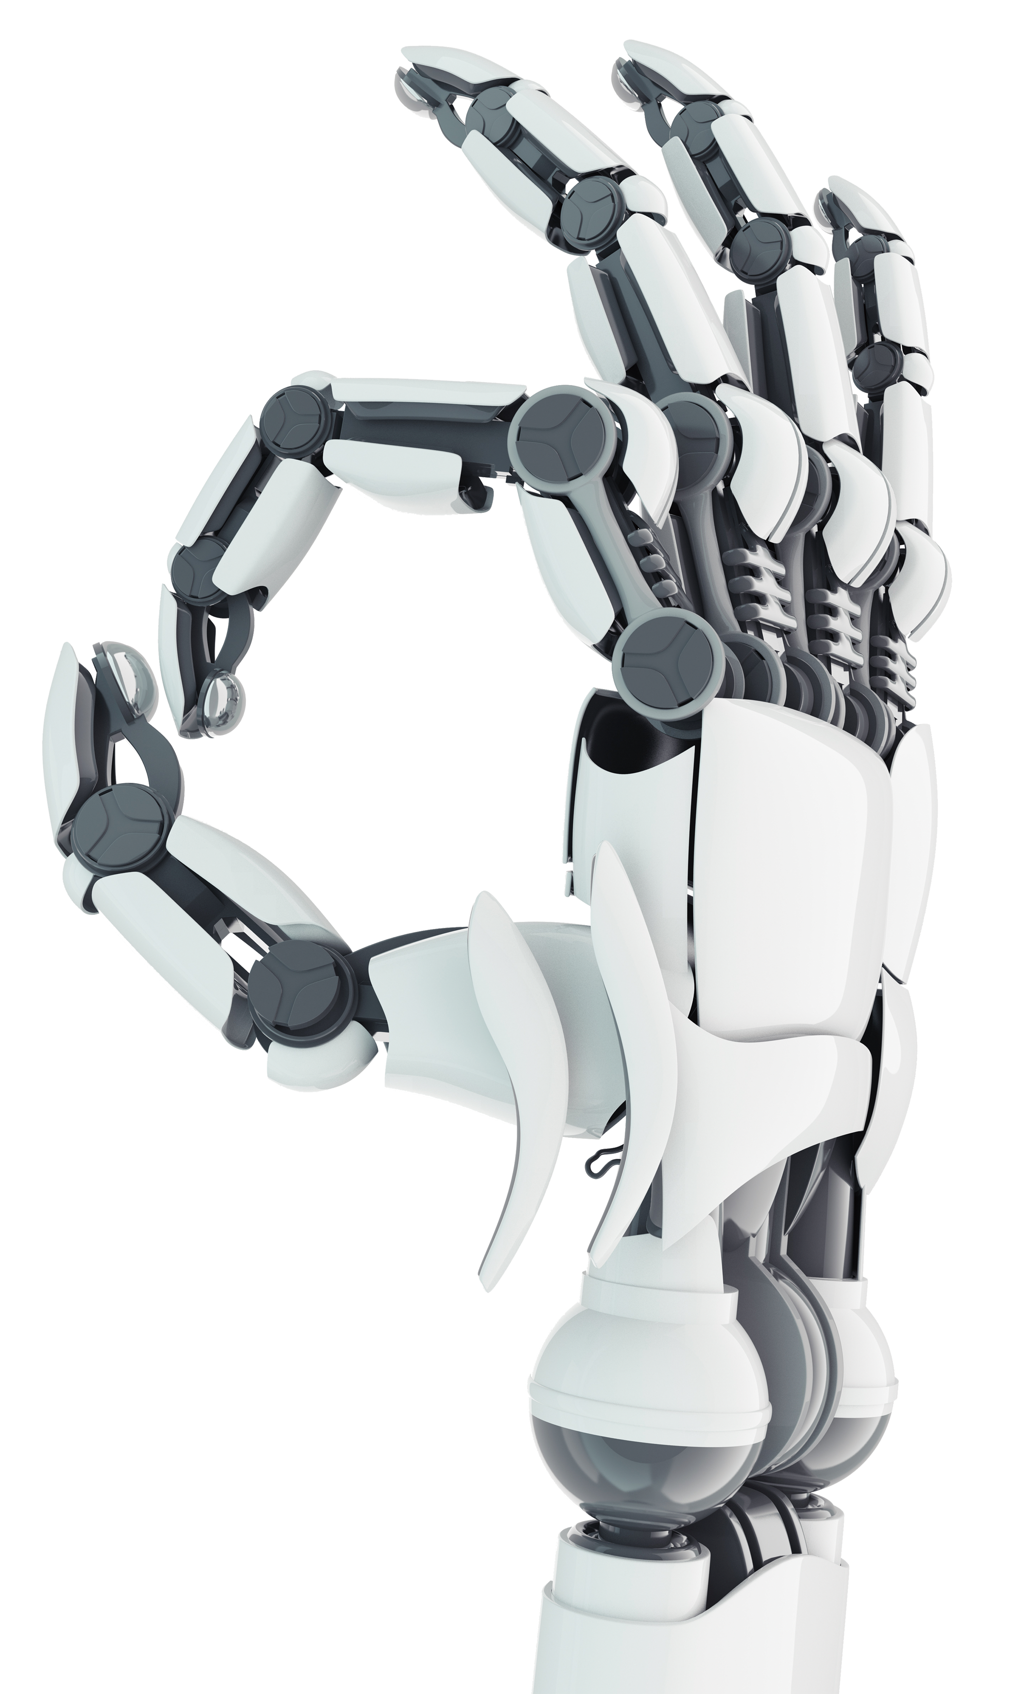
人工智能的发展阶段
PART02
1956年夏季，以麦卡赛、明斯基、罗切斯特和申农等为首的一批有远见卓识的年轻科学家在一起聚会。
IBM公司“深蓝”电脑击败了人类的世界国际象棋冠军更是人工智能技术的一个完美表现。
概念阶段
共同研究和探讨用机器模拟智能的一系列有关问题，并首次提出了“人工智能”这一术语，它标志着“人工智能”这门新兴学科的正式诞生。

Slide 10
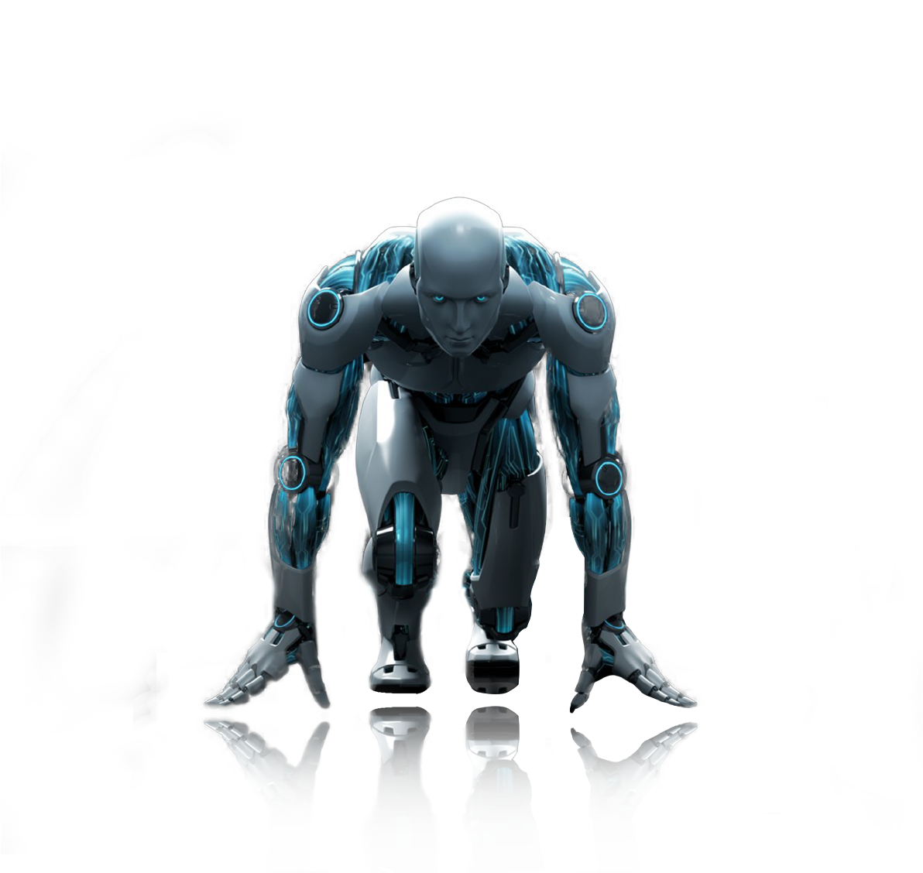
人工智能的发展阶段
PART02
上世纪60年代是人工智能的第一个发展黄金阶段，该阶段的人工智能主要以语言翻译、证明等研究为主。
01
语言翻译、证明等研究
第一发展期
02
简单的机械运动

Slide 11
人工智能的发展阶段
PART02
已有人工智能研究成果逐步应用于各个领域，人工智能技术在商业领域取得了巨大的成果；
01
一是互联网和物联网在全世界的发展，在数据方面有很大的积累优势。
第二发展期
02
二是应用场景的优势。人口的消费能力、服务能力非常大，在智慧医疗、智慧教育、智慧城市等领域有很丰富的实践场景。
03
三是产业链的完整性。人工智能的框架、算法方面，以及人脸识别、语音识别等领域方面均有所突破，人工智能产业链的完整性和配套都是很大的优势。

Slide 12
03
人工智能发展的
基本思想和技术路径
PART03

Slide 13
基本思想和技术路径
PART03
人工智能研究工作肇始于20世纪40年代，但其完整概念在1956年才正式登上历史舞台，在美国达特茅斯学院举行的“人工智能夏季研讨会”上提出。这个研讨会的主题就是用机器来模仿人类学习以及其他方面的智能，推进了人工智能起起伏伏、螺旋发展的历程。

Slide 14
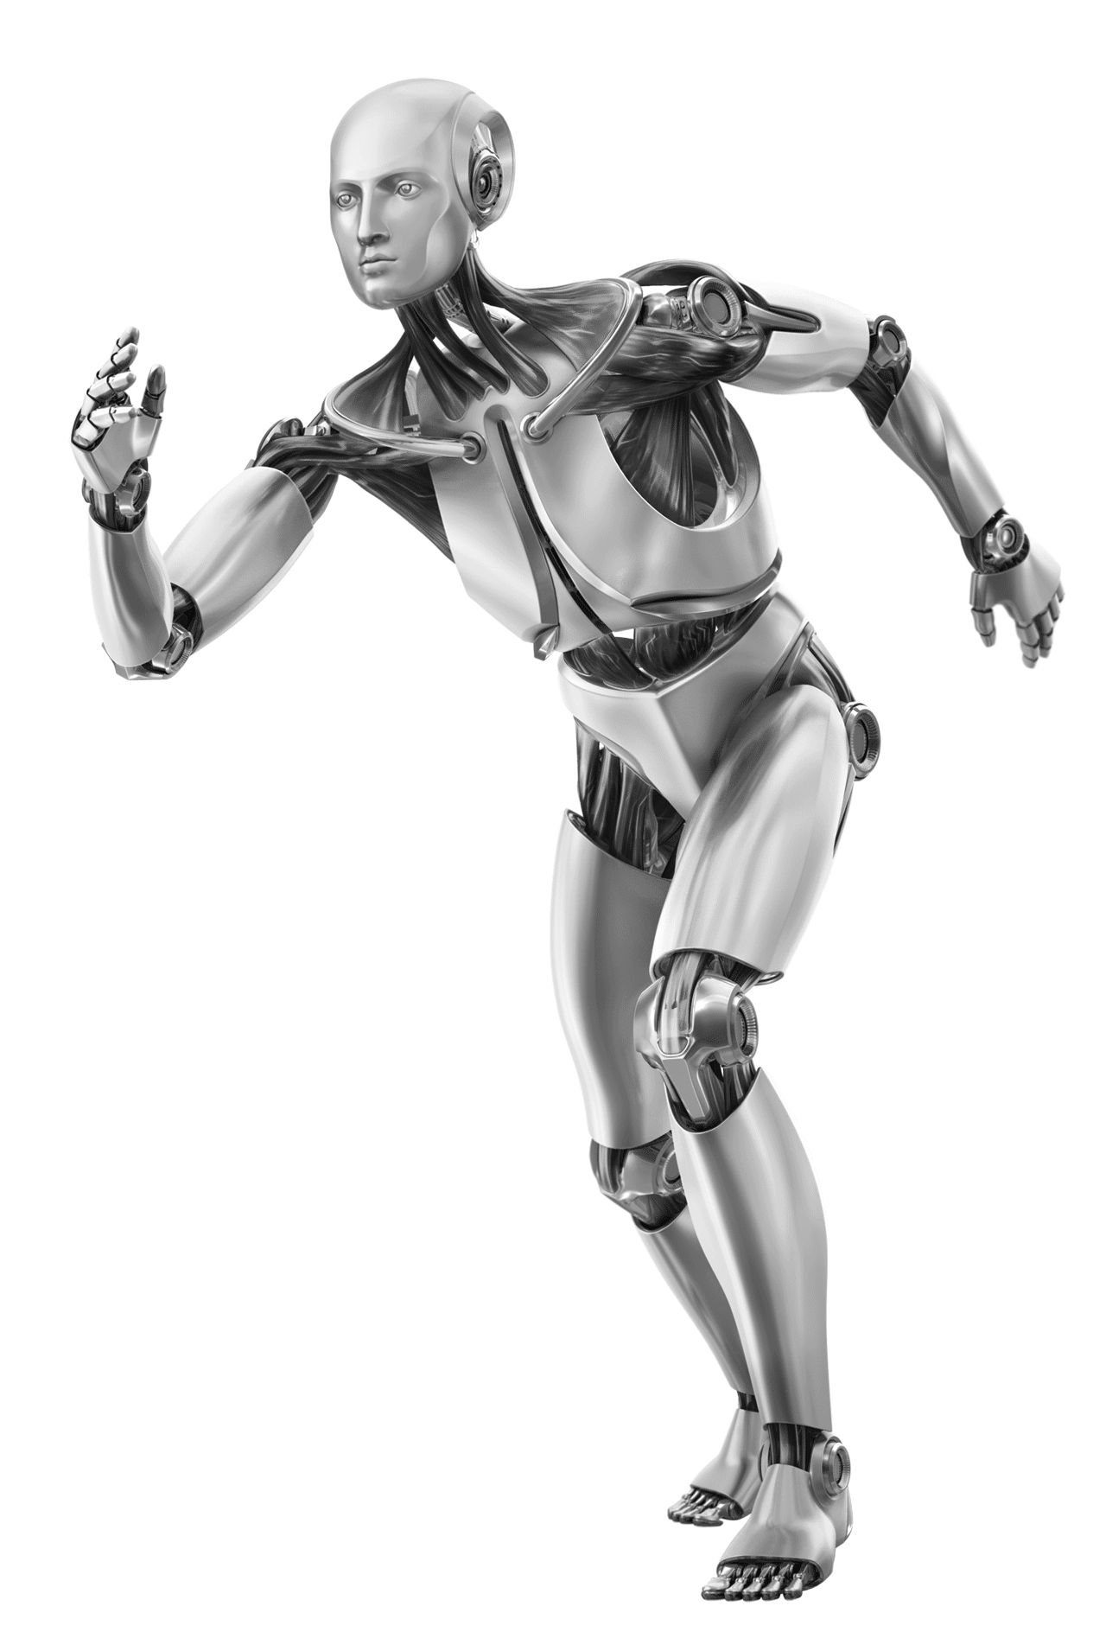
基本思想和技术路径
PART03
自诞生以来，人工智能发展的基本思想和技术路径总的来说有三种。
第一种
元素学派
第一种路径主张人工智能应从智能的功能模拟入手，认为符号是智能的基本元素，智能是符号的表征和运算过程。
第二种
网络学派
第二种路径是连接主义或者说神经网络学派，发源于上世纪40年代，强调智能活动是由大量简单（神经）单元通过复杂连接后并行运行的结果。
第三种
控制学派
第三种路径是行为主义或者说控制学派。控制论认为，智能来自智能主体与环境以及其他智能主体相互作用的成功经验，是优胜劣汰、适者生存的结果。

Slide 15
基本思想和技术路径
PART03
人工智能起起伏伏、螺旋发展的历程
1956—1976年，基于符号逻辑的推理证明阶段。这一阶段的主要成果是利用布尔代数作为逻辑演算的数学工具，利用演绎推理作为推理工具，发展了逻辑编程语言，实现了包括代数机器定理证明等机器推理决策系统。
1976—2006年，基于人工规则的专家系统阶段。这个阶段的主要进展是打开了知识工程的新研究领地，研制出专家系统工具与相关语言，开发出多种专家系统，比如故障诊断专家系统、农业专家系统、疾病诊断专家系统、邮件自动分拣系统等等。

Slide 16
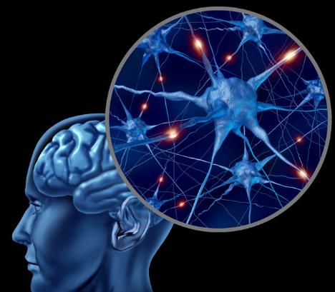
基本思想和技术路径
PART03
人工智能起起伏伏、螺旋发展的历程
2006年至今，大数据驱动的深度神经网络阶段，也是深度学习大行其道的时期。人工神经网络的发展，随着人工智能的发展起起伏伏。初期人们对其可以模拟生物神经系统的某些功能十分关注，但是对复杂网络的学习收敛性、健壮性和快速学习能力一直难以把握，直到上世纪80年代反向传播算法的发明和90年代卷积网络的发明，神经网络研究取得重要突破。深度神经网络方法走到前台，开启了人工智能新阶段。

Slide 17
04
机器学习是未来方向
将人类从重复性劳动中解放出来
PART04

Slide 18
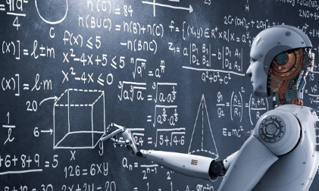
机器学习是未来方向
PART04
目前，机器学习仍然是人工智能研究的热点之一，包括深度学习的可解释性和可信性，增强智能系统的自学习和自适应能力，以及无监督学习、多模态协同学习、强化学习、终生学习等新的机器学习方法。
另外，考虑到数据安全和隐私保护，在数据加密或者部分加密的情况下如何学习，也是重要研究方向之一。在深度学习浪潮推动下，人工智能其他研究方向也在加速发展，包括机器感知、模式识别与数据挖掘、自然语言处理、知识表示与处理、智能芯片与系统、认知与神经科学启发的人工智能、人工智能和其他学科的交叉等。

Slide 19
机器学习是未来方向
PART04
机遇
中国的人工智能发展，挑战与机遇同在，机遇大于挑战。尽管是后来者，但我们市场规模大，青年人多，奋斗精神强，长期来看更有优势。如果说18世纪中叶蒸汽机带来第一次工业革命，持续了100年；19世纪中叶电力带来第二次工业革命，持续了100年；20世纪中叶计算机与通信带来第三次工业革命，到现在持续了70多年；我们可以预见，本世纪中叶前后人工智能可能会带来下一次工业革命，影响百年。当然，现在人工智能技术的储备还远没有达到开启智能时代的量级，还需要持续积累和创新。现在的计算机体系结构，还无法满足实现强人工智能的需求。未来可能的突破方向包括人工智能基础理论与算法、类脑计算、生物计算、量子计算等。
VS
挑战

Slide 20
人工智能带领人类
从信息社会迈向智能社会
制作人：阿燊
汇报人：阿燊

